Slide 1
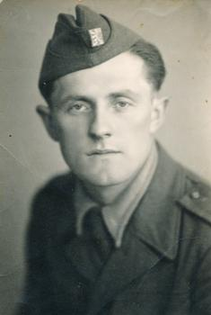
Ignác Žerníček-Příběhy našich sousedů

Slide 2
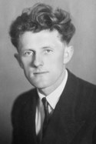
Průběh života
narozen 3. července 1924
za války ve službě v osadě Štolnava (německy Stollenhau)
v roce 1945 určen jako dozor v osadě Štolnava
svědek terorizování obyvatel Štolnavy sovětskými utečenci
poslední žijící svědek brutální čtyřnásobné vraždy rodiny Kruscheových
jeden z posledních obyvatel dnes již zaniklé osady Štolnava (Prameny)
zaměstnanec Státního statku Hanušovice
dnes žije v Hynčicích nad Moravou

Slide 3
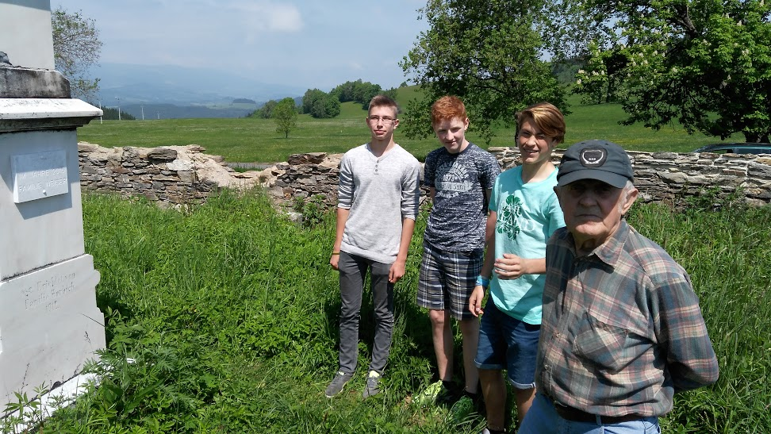
KONEC
Děkujeme za pozornost

